Slide 1
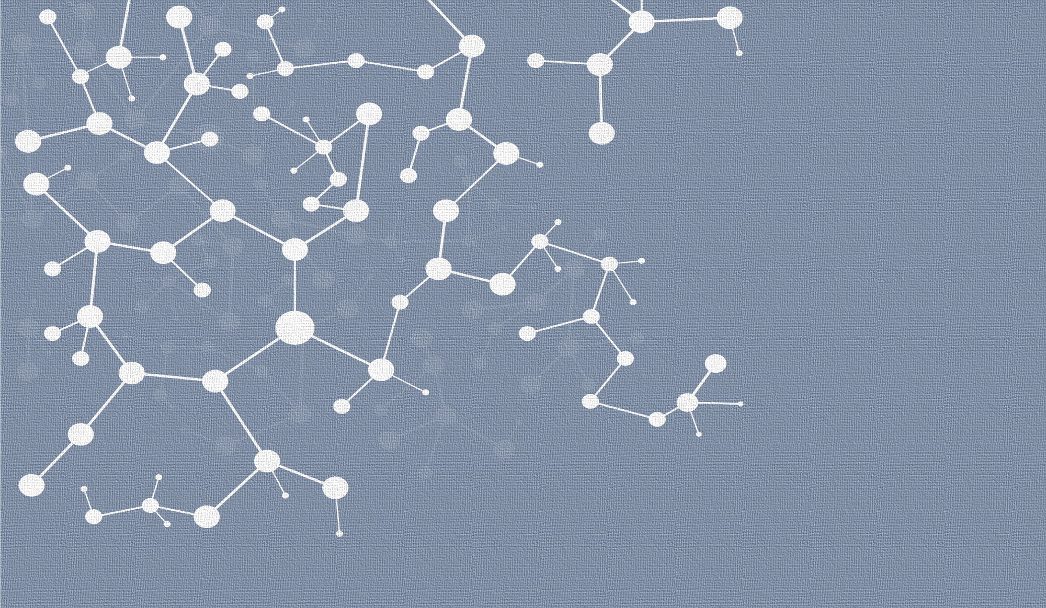
بسم الله الرحمن الرحیم
انرژی هسته ای
روش کار نیروگاه اتمی
نقش اورانیوم در انرژی هسته ای
فیلم
سر فصل ها
چگونگی مهار پرتو ها
انرژی هسته ای
معین مهدی وهابیان هشتم الف
ساختار حصار ایمنی
مقدار مجاز پرتو های خارج شده
تولید برق با روش همجوشی
اهمیت انرژی هسته ای

Slide 2

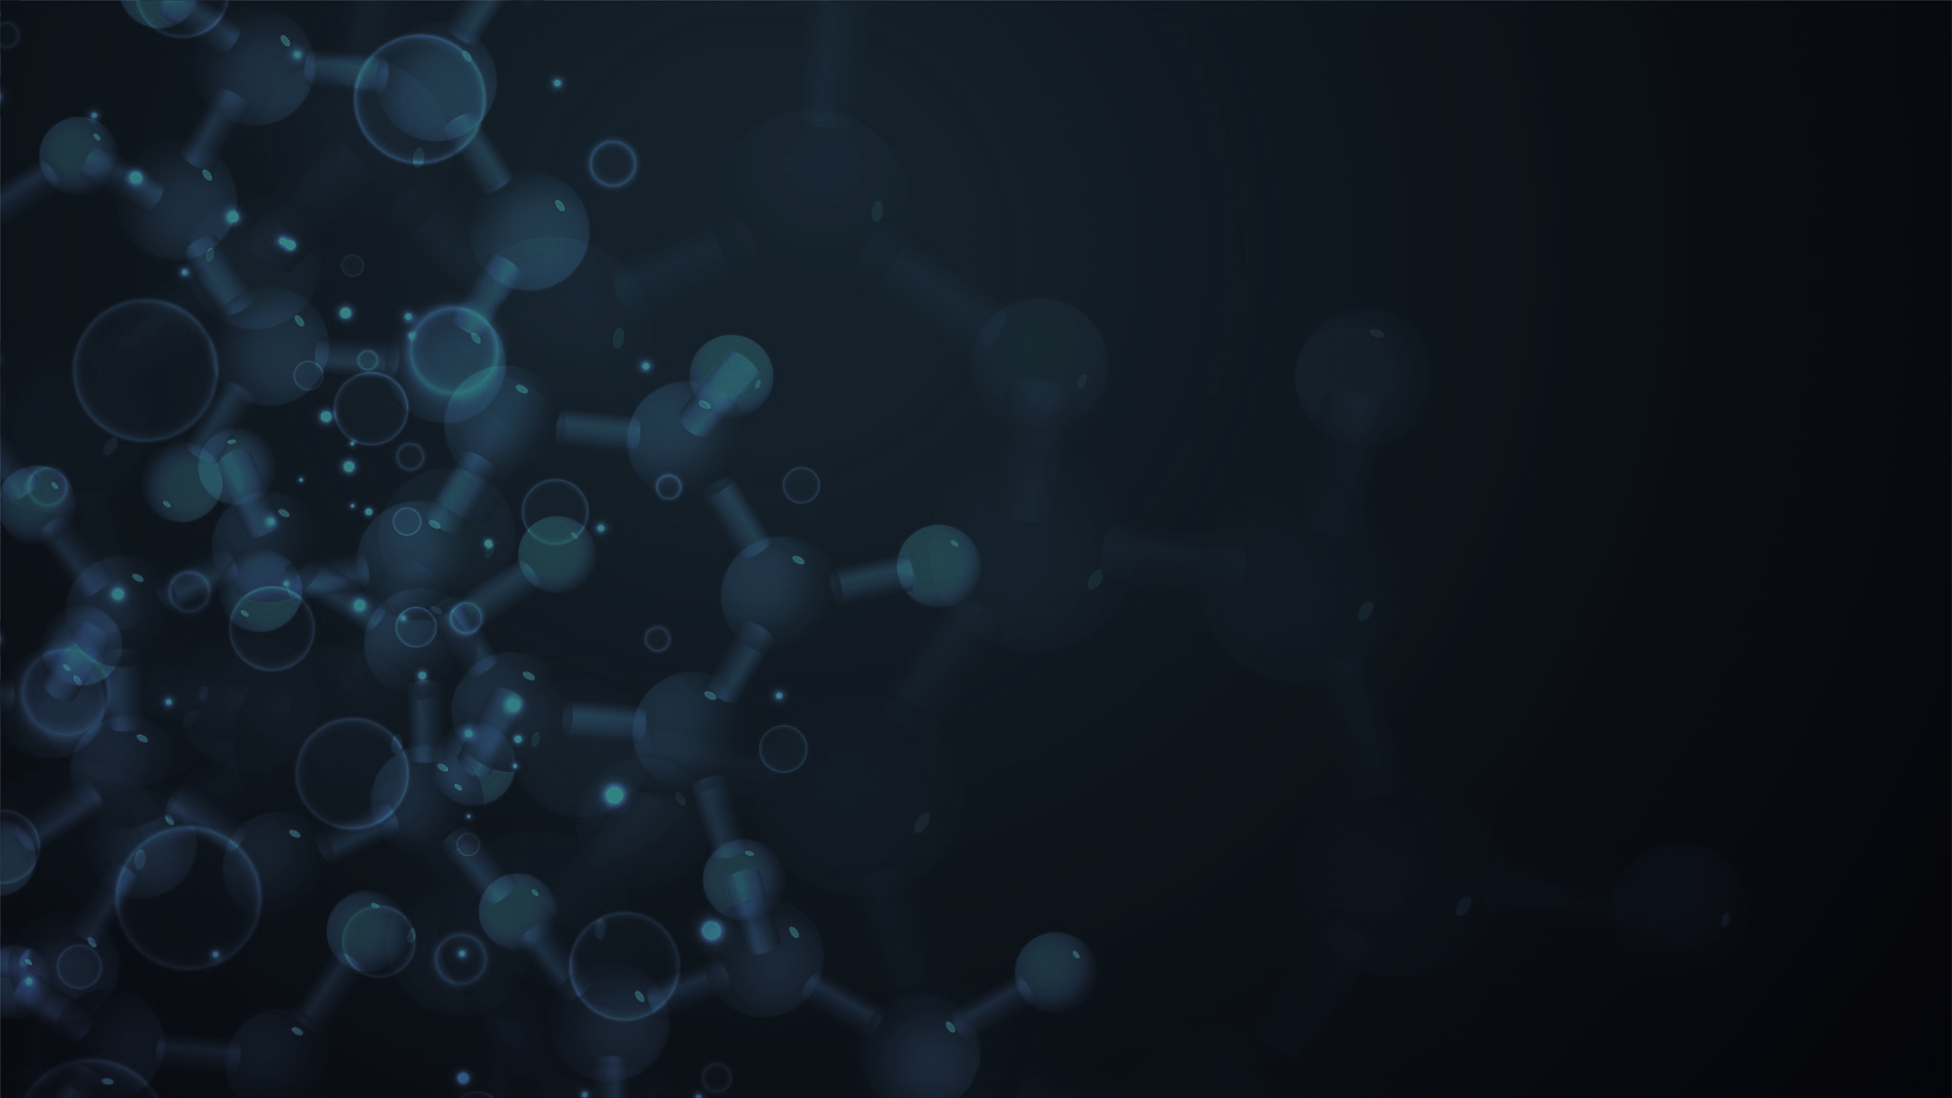
انرژی هسته ای چیست؟
به انرژی حاصل از شکافتن هسته اتم و استفاده از انرژی حرارتی حاصله از آن ، انرژی هسته ای گفته می شود.
صفحه قبل
صفحه بعد

Slide 3
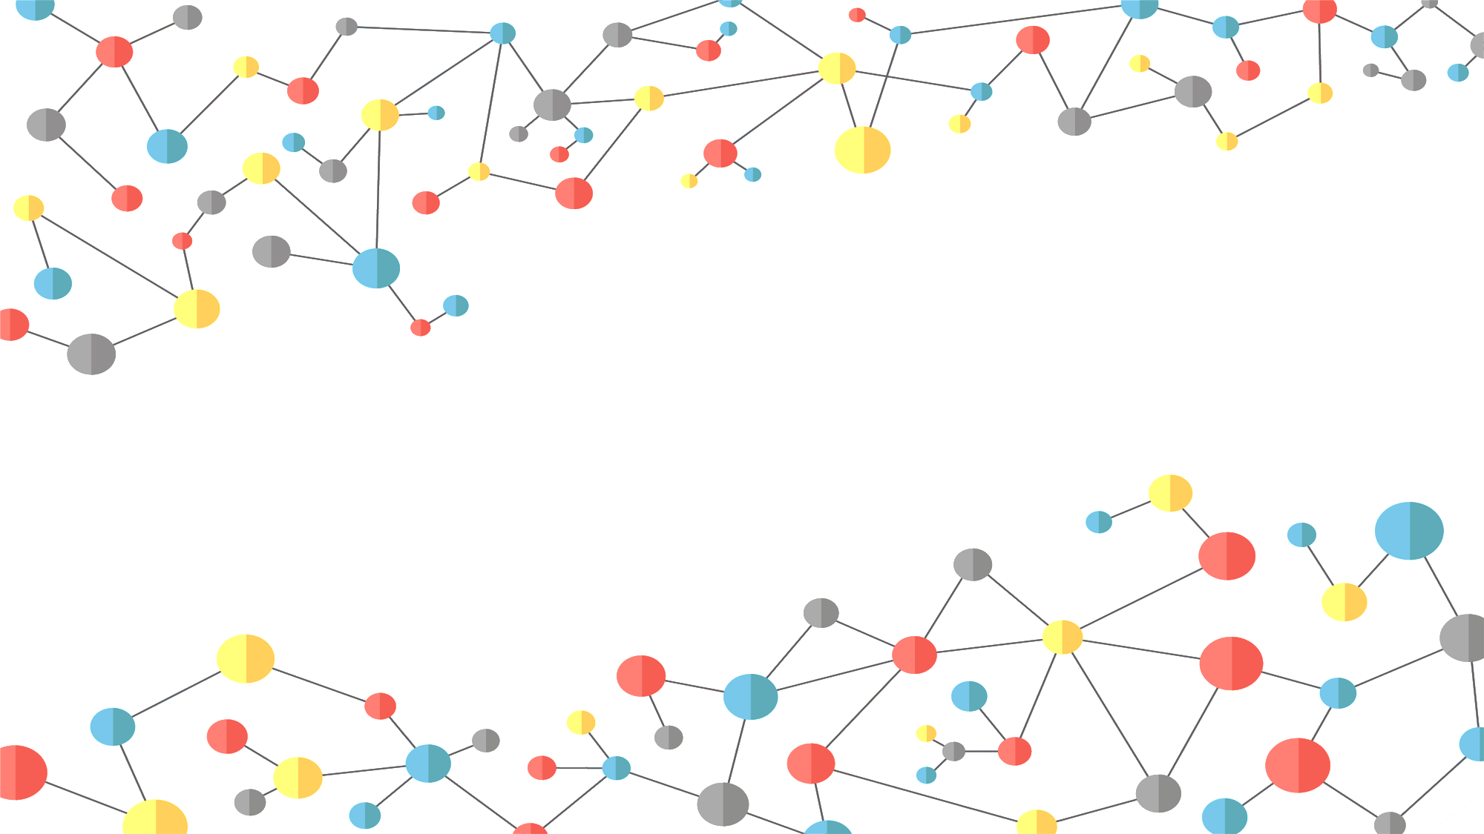
روش کار در نیروگاه هسته ای چجور است؟
در نیروگاه‌های هسته‌ای پس از شکاف هسته ، انرژی هسته‌ای به صورت حرارت آزاد می‌شود. از حرارت حاصل شده مانند نیروگاه ‌های حرارتی می‌توان از آن برای تولید برق استفاده کرد.
یک نیروگاه هسته‌ای در اصل مانند یک نیروگاه حرارتی کارمی‌کند ، با این تفاوت که در نیروگاه اتمی ، حرارت از سوزاندن زغال سنگ ، نفت و یا گاز ایجاد نمی‌شود ، بلکه از راه شکاف هسته اتم تولید می‌شود.
جریان آب ، این حرارت را به مولد بخار که درآن آب به ‌بخار تبدیل می‌شود ، از مدار اول منتقل می‌کند و بخار حاصل شده ، توربین و در نتیجه مولد برق را به گردش در می‌آورد و سپس در چگالنده به آب تبدیل می‌شود. این آب در مدار دوم دوباره به مولد بخار برگردانده می‌شود و حرارت پس داده شده ، هنگام تبدیل بخار به آب در چگالنده ، به وسیله آب خنک‌کننده در مدار سوم جذب و خارج می‌شود.
نیروگاه‌های اتمی انواع مختلفی دارند. یکی از پیشرفته‌ترین آنها نیروگاه اتمی با راکتور آب تحت فشار است.
صفحه قبل
صفحه بعد

Slide 4
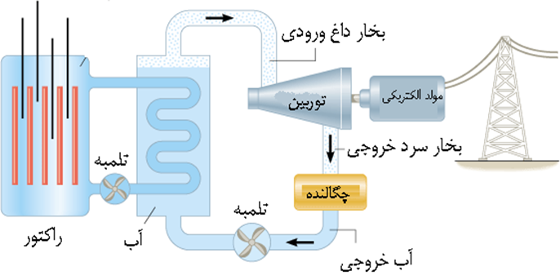
صفحه قبل
صفحه بعد

Slide 5
چند نکته در مورد استفاده از انرژی هسته ای :
نیروگاه اتمی علاوه بر تولید برق ، فواید و کاربردهای دیگری نیز دارد که از جمله آن شیرین‌سازی آب شور دریا است. می توان به هر واحد نیروگاه اتمی هزار مگاواتی، یک واحد شیرین‌سازی آب شور به ظرفیت ‪۱۰۰ هزار متر مکعب در روز متصل کرد و آب شور از دریا به وسیله پمپ به واحد شیرین سازی آب شور هدایت کرد.
در این واحد ، از حرارت تولید شده به وسیله راکتور برای تقطیر کردن آب استفاده می‌شود. آب تقطیرشده پس از طی مراحلی به‌آب آشامیدنی تبدیل می‌شود.
مایعات زائد دوباره به دریا برگردانده شده ، وآب آشامیدنی وارد شبکه توزیع می‌شود.
آب شیرین حاصله برای مصارف کشاورزی ، شهری و صنعتی قابل استفاده است.
صفحه قبل
صفحه بعد

Slide 6
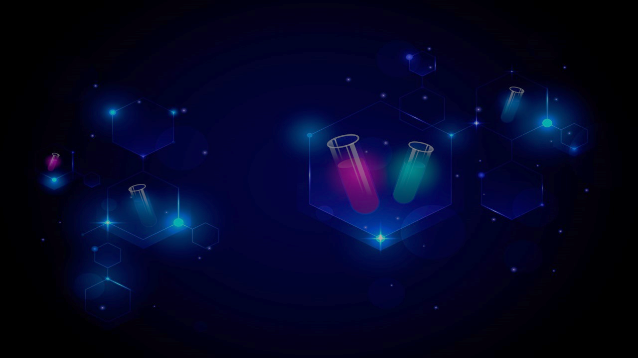
نقش اورانیوم در انرژی هسته ای :
پروتون‌ها و نوترون‌ها به وسیله نوعی انرژی اتصالی درکنار هم قرار گرفته ، انرژی آزاد شده به صورت حرارت مورد استفاده قرار می‌گیرد.
اورانیوم نیز ازعناصر سنگین به‌شمار می‌رود و دارای انرژی اتصالی بسیار زیادی است. مقدار انرژی آزادشده هنگام شکافت هسته اورانیوم بسیار زیاد است و به این منظور ، از اورانیوم برای سوخت راکتور اتمی استفاده می‌شود.
برای مقایسه ، مقدار انرژی اورانیوم موجود در راکتور نیروگاه اتمی بوشهر (‪۸۰ تُن ) برابر است با مقدار انرژی موجود در ‪ ۱۷ میلیون بشکه نفت خام.
در مقیاس کوچک ، انرژی حاصل از سوزاندن یک قرص سوخت ‪۱۲ گرمی اورانیوم معادل انرژی حاصل از سوختن 1 تن زغال سنگ ، 2/5 تُن چوب و ‪۱۷هزار فوت مکعب گاز طبیعی است.
صفحه قبل
صفحه بعد

Slide 7
در اورانیوم که سوخت نیروگاه اتمی است ، انرژی به صورت مهار شده وجود دارد. این انرژی پس از شکافت هسته آزاد شده ، به شکل انرژی حرارتی مورد استفاده قرار می‌گیرد.
نوترون قادر به برخورد مستقیم با هسته اتم است و پس از جذب شدن به وسیله هسته اتم ، آن را به دو قسمت تقسیم می‌کند. پاره‌های حاصل ازشکافت ، با انرژی زیاد جدا شده ، در نتیجه انرژی حرارتی آزاد می‌شود.
همچنین با شکافت هسته ، حدود سه نوترون آزاد می‌شود که هر کدام می‌تواند هسته دیگری را بشکافند.
با ازدیاد نوترون ، هسته‌های بیشتری شکافته شده ، نوترون‌های بیشتری آزاد می‌شوند و در نتیجه ، واکنش زنجیره‌ای آغاز می‌شود. هرچه‌تعداد هسته‌ای شکافته شده بیشتر باشد ، به همان نسبت حرارت بیشتری آزاد می‌شود.
از حرارت تولید شده می‌توان برای تولید بخار و درنتیجه گردش توربین‌ها استفاده کرد. هنگام بهره برداری از یک نیروگاه اتمی ، پسمان‌های پرتوزا به صورت گاز مایع و جامد به وجود می‌آیند.
صفحه قبل
صفحه بعد

Slide 8


Slide 9

چگونگی مهار پرتو های هسته ای :
برای حفاظت از محیط زیست باید مقدار مواد پرتوزایی که وارد محیط می‌شود ، کمتر از مقدار تعیین شده باشد.
در نیروگاه اتمی ، ساختمان راکتور و تاسیسات جانبی آن تحت کنترل هستند و مواد پرتوزا فقط در قسمت‌های کنترل شده تولید می‌شوند.
به منظور کاهش مقدار پرتوزایی ، مواد گازی شکل مانند گازهایی که از آب خنک‌کننده مدار اول متصاعد می‌شوند ، آن را از فیلترهای زغالی گذرانده ، یا این که برای مدت طولانی در ظروف مخصوص نگهداری می‌کنند. علت آن این است که گذشت زمان ، اثر پرتوزایی را کاهش می‌دهد.
وقتی مقدارپرتوزایی این گازها از مقدار معینی کمتر باشد ، آن‌ها را رقیق کرده ، و از طریق دودکش به فضا می‌فرستند و هوای آلوده به مواد پرتوزا در اتاق‌های قسمت تحت کنترل ، بعد از این که توسط فیلترهای مخصوص تصفیه شد ، به وسیله دودکش به فضا فرستاده می‌شود.
صفحه قبل
صفحه بعد

Slide 10
مایعات زاید پرتوزا ، جمع آوری شده و به‌طور موقت نگه داری می‌شوند و در مرحله ‌بعد ، این مایعات تبخیرشده و مواد جامد پرتوزا به‌جای می‌ماند.آب تصفیه شده به دریا برگردانده می‌شود و با مواد به جای مانده ، طبق قوانین وضع شده عمل می‌شود.
مواد پرتوزای جامد مانند ، مجتمع‌های سوخت کارکرده را در داخل محفظه‌های ضد ضربه و ضد حریق از نیروگاه خارج می‌کنند. مواد جامد پرتوزای دیگر مانند فیلترها ، پوشاک و وسائل نظافت در داخل بشکه‌هایی بسته بندی شده و طبق قوانین موجود با آن‌ها عمل می‌شود.
برای اطمینان یافتن از این که مقدار پرتوزایی تمام مواد خارج شده از قسمت تحت کنترل برای محیط زیست بی‌ضرر است ، به طور دائم مقدار پرتوزایی مایعات ، گازها و جامدات زائد اندازه‌گیری می‌شود.
در زمان بهره برداری از نیروگاه ، محیط اطراف آن از نظر پرتوزایی ، پیوسته کنترل می‌شود.
در برنامه ریزی ، طراحی ، احداث و بهره برداری نیروگاه‌های اتمی ، به مسائل ایمنی توجه ویژه‌ای می‌شود. حصارها و سیستم‌های ایمنی خودکار حتی در زمانی که بزرگترین حادثه قابل پیش بینی اتفاق بیافتد ، از بروز هر گونه اثر نامطلوب به روی کارکنان و محیط جلوگیری می‌کند.
از آغاز عملیات برنامه ریزی و طراحی ، دانشمندان و متخصصان اطمینان حاصل می‌کنند که می‌توانند حتی نادرترین حادثه و عواقب مربوط به آن را کنترل کنند ، مانند زمین لرزه و ...
اجزای هر سیستم به طور منظم آزمایش می‌شوند تا از عملکرد صحیح آن اطمینان حاصل شود.
صفحه قبل
صفحه بعد

Slide 11
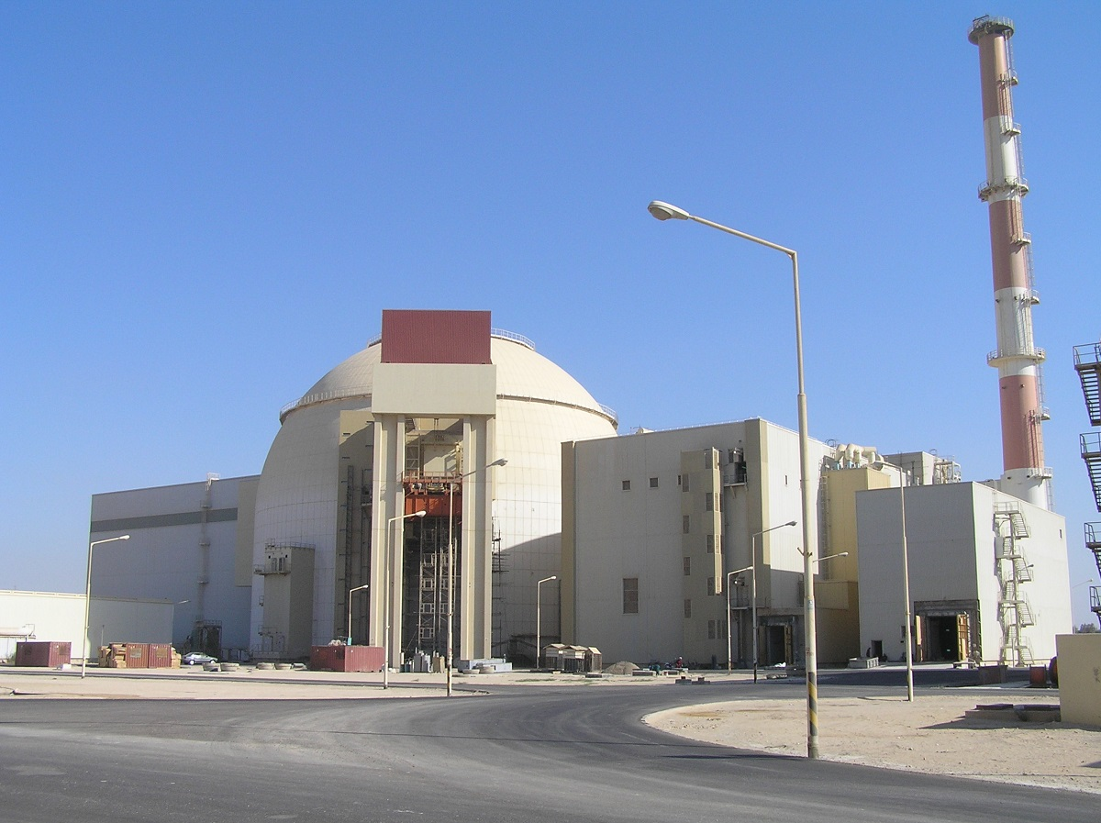
نیروگاه اتمی بوشهر
صفحه قبل
صفحه بعد

Slide 12
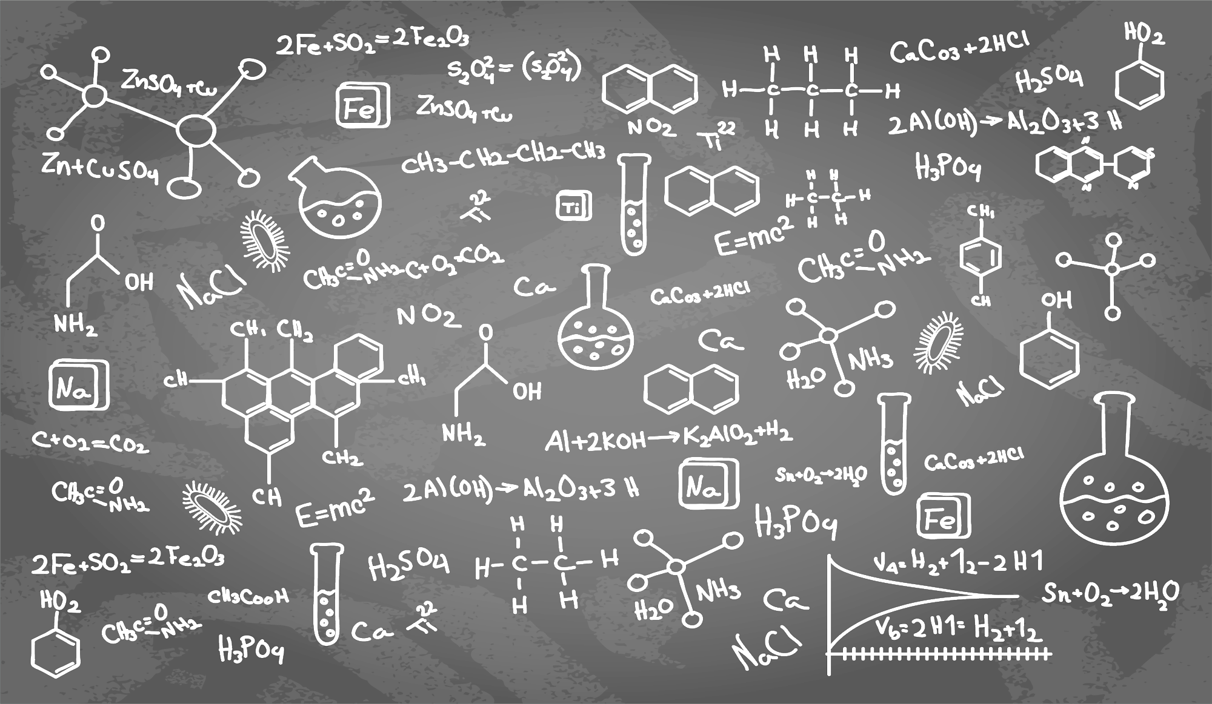
ساختار حصار ایمنی در نیرو گاه اتمی :
درصد بسیاری از مواد پرتوزای تولید شده در اثر شکافت هسته در داخل شبکه کریستالی سوخت هسته‌ای باقی می‌ماند.
حصار یک ، درون حصار دو قرار دارد.
لوله‌های ضد فشار و ضد نشت که از نوعی آلیاژ زیر کونیوم ساخته شده ، قرص‌های سوخت را در برگرفته و از خروج مواد پرتوزای حاصله ازشکافت هسته‌ای ، جلوگیری می‌کند.
محفظه تحت فشار راکتور که از قطعات فولادی تهیه شده ، حصاری تشکیل می‌دهد که در مقابل فشار حرارت و پرتو کاملاً مقاوم است.
حفاظ بیولوژیکی که بیشتر از یک متر ضخامت دارد و از بتن مسلح ساخته شده ، حفاظی در مقابل پرتوهای خارج شده از محفظه تحت فشار راکتور می‌باشد.
کره ایمنی فولادی تمام سیستم‌های هسته‌ای راکه حاوی مواد رادیو اکتیو است در بر می‌گیرد و این حفاظ حتی در زمان وقوع خطرناک‌ترین حوادث ، از خروج مواد پرتوزا جلوگیری می‌کند.
ساختمان راکتور که از بتن مسلح با ضخامت حدود دو متر ساخته شده است ، حفاظی در مقابل عوامل خارجی محسوب می‌شود.
صفحه قبل
صفحه بعد

Slide 13
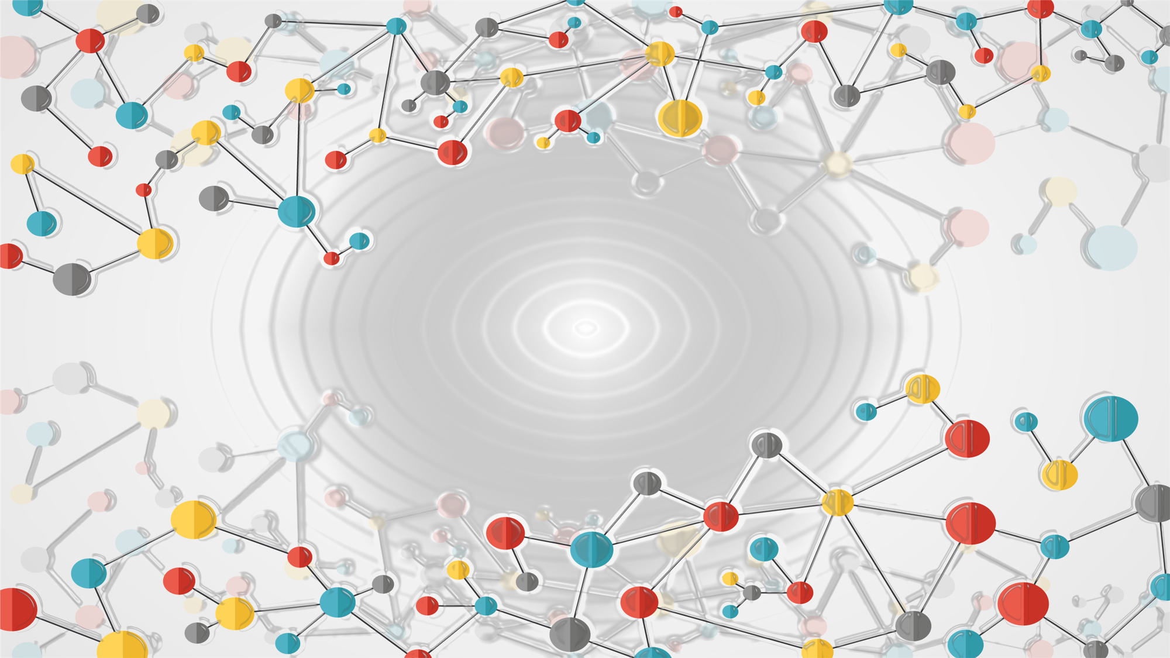
مقدار مجاز پرتو هسته‌ای خارج شده از نیروگاه :
بر اساس قوانین وضع شده ، مقدار پرتوی مجاز در مجاورت نیروگاه‌های اتمی حداکثر برابر با ‪۱/۵ میلی زیورت است.
انسان ، حیوانات و گیاهان همواره به طور طبیعی مقداری پرتو دریافت می‌کنند و این مقدار در ایران به طور متوسط در حدود ‪ ۱/۵ میلی زیورت در سال است.
مقدار پرتو دریافتی از یک نیروگاه در مدت زمان یک سال بهره برداری ، کمتر از یک درصد مقدار پرتو دریافت شده از طبیعت است.
در یک ساعت پرواز با هواپیما ، مقدار پرتو دریافت شده ، تقریبا برابر با مقدار پرتو دریافتی طی یک سال سکونت در نزدیکی نیروگاه اتمی است.
در پزشکی و به خصوص رادیوگرافی ، از منابع پرتوزا استفاده می‌شود. همچنین تلویزیون و رنگ‌های شب نما مقداری پرتو ایجاد می‌کنند.
صفحه قبل
صفحه بعد

Slide 14
روش جدید پیش رو برای تولید برق با استفاده از همجوشی هسته ای:
واکنش شکافت هسته اتم باعث تولید گرما شده ، از این گرما برای تولید بخار استفاده می‌شود. بخار تولید شده با چرخاندن پره‌های توربین ، برق تولید می‌کند.
مدتی است که متخصصان این رشته به فکر ساخت راکتورهایی افتاده‌اند که در آن به جای شکافت هسته‌ای اتم (فیسیون) ، از روش ترکیب اتم‌ها (فوزین یا همجوشی) استفاده می‌شود. این واکنش همان اتفاقی است که در خورشید و ستارگان می‌افتد و انرژی آن‌ها را تامین می‌کند.
تاکنون از این روش در بمب‌های هیدروژنی استفاده شده و با وجود پیشرفت های فنی ، هنوز نیروگاه همجوشی ساخته نشده است. کشورهای آمریکا ، فرانسه ، روسیه ، ژاپن و آلمان طراحی و ساخت یک نیروگاه همجوشی در خاک فرانسه را به نام «پروژه ایتر» (اینترنشنال ترمویا) آغاز کرده‌اند و امیدوارند که در دهه‌های بعد این نیروگاه‌ها جایگزین نیروگاه‌های فعلی شوند.
صفحه قبل
صفحه بعد

Slide 15
روش جدید پیش رو برای تولید برق با استفاده از همجوشی هسته ای:
انرژی همجوشی به عنوان یک منبع انرژی ، با توجه به سوخت مورد مصرف در این فرآیند که تقریبا در دنیا بی‌پایان است ، راهی برای فرار از بحران انرژی در سال‌های آینده به حساب می آید.
افزون بر این ، این انرژی از لحاظ زیست محیطی ، کمترین آسیب را به طبیعت وارد می‌کند و مانند شکافت هسته‌ای ، زباله‌هایی با عمر طولانی از خود به جای نمی‌گذارد.
در روش همجوشی ، اتم‌های دوتریو و تریتیوم (دو ایزوتوپ هیدروژن) در شرایط مناسب با یکدیگر ترکیب شده ، اتم سنگین‌تری به « نام هلیوم » تولید می‌کند.
در این فرآیند همچنین ذره نوترون و مقدار زیادی حرارت تولید می‌شود و از این حرارت برای گرم کردن آب و تبدیل آن به بخار استفاده می‌شود.
بخار تولید شده ، پره‌های توربین را می‌چرخاند و در نهایت باعث تولید برق می‌شود.
صفحه قبل
صفحه بعد

Slide 16
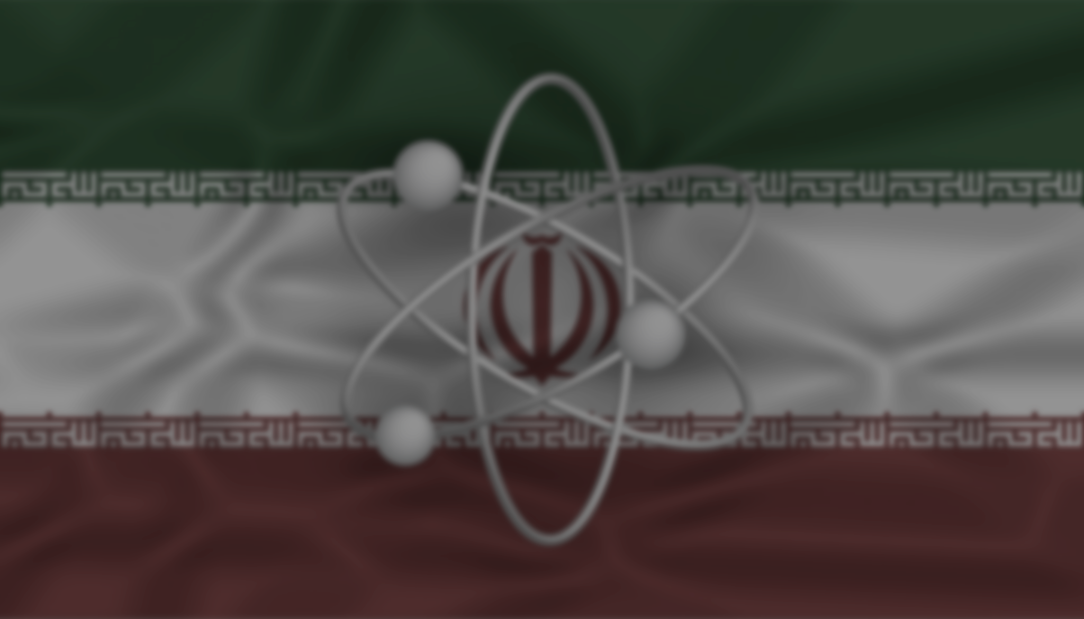
اهمیت انرژی هسته ای و شهدای هسته ای ایران :
با مدد الهی پیشرفت علم هسته ای در کشور عزیز ما رونق گرفته است. اما دشمنان کشور عزیزمان ایران ، برای اینکه کشور را از پیشرفت در این علم مهم باز دارند ، دست به جنایات سنگ دلانه ای زده اند و آن شهید کردن استادان و متخصصان در این رشته است ، که حدوداً از سال 1388 این جنایت ها آغاز گردید و ما تا به حال متأسفانه بسیاری از متخصصان این رشته را ازدست داده ایم. که از جمله آن ها :
1 _ شهید والامقام مسعود علی محمدی. تاریخ شهادت : ۲۲ دی ۱۳۸۸
2 _ شهید والامقام مجید شهریاری. تاریخ شهادت : ۸ آذر ۱۳۸۹
3 _ شهید والامقام مصطفی احمدی روشن. تاریخ شهادت : ۲۱ دی 1390
4 _ شهید والامقام داریوش رضایی. تاریخ شهادت : 1 مرداد ۱۳۹۰
5 _ شهید والامقام محسن فخری زاده. تاریخ شهادت : ۷ آذر ۱۳۹۹
صفحه قبل
صفحه بعد

Slide 17
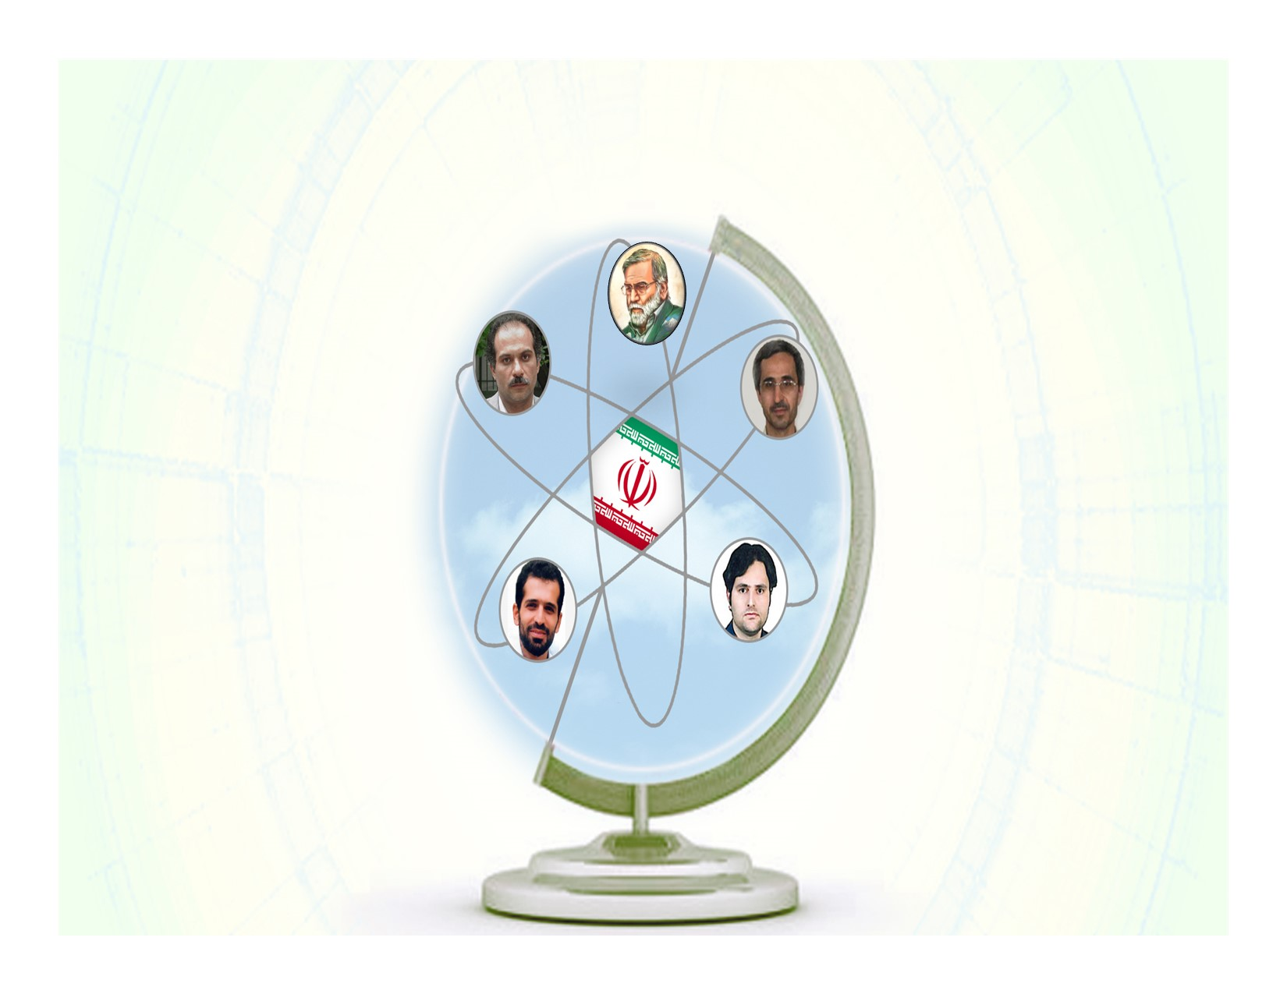
شهید محسن فخری زاده
شهید مسعود علی محمدی
شهید مجید شهریاری
شهید داریوش رضایی
شهید مصطفی احمدی روشن
صفحه قبل
صفحه بعد

Slide 18

ممنون از توجهتان
پاینده و موفق باشید ...
یا علی مدد
صفحه قبل

